Slide 1



diǎn
12 雨点儿

Slide 2
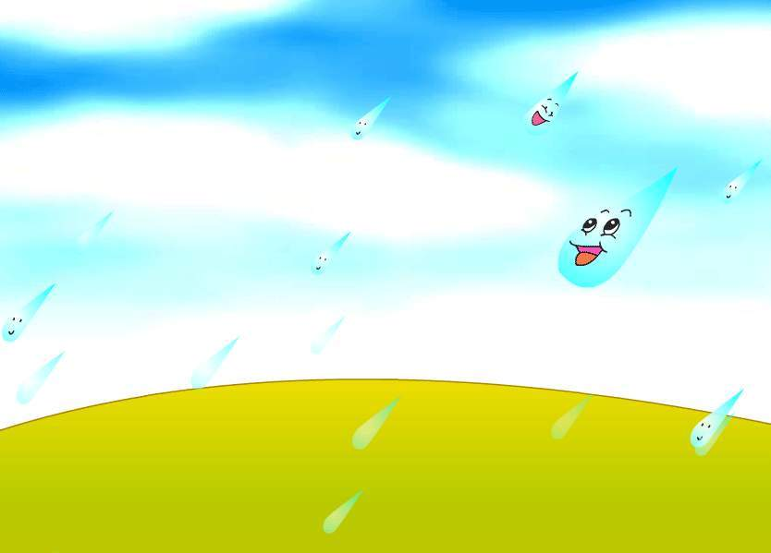
雨点儿

Slide 3

12、雨点儿
数不清的雨点儿，从云彩里飘落下来。
半空中，大雨点儿问小雨点儿：“你要到哪里去？”
小雨点儿回答：“我要去有花有草的地方。你呢？”
大雨点儿说：“我要去没有花没有草的地方。”
不久，有花有草的地方，花更红了，草更绿了。没有花没有草的地方，长出了红的花，绿的草。
①
②
③
④
⑤

Slide 4


diǎn
12 雨点儿
diǎn
qīng
清
piāo
飘
点
luò
cǎi
shǔ
落
彩
数

Slide 5
diǎn
12 雨点儿
bàn
wèn
kōng
半
问
空
huí
dá
fāng
回
答
方

Slide 6
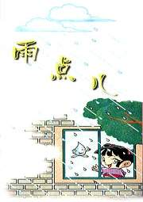
shǔ (数一数)
数
shù (数学)
kōng (天空)
空
kòng (有空)

Slide 7

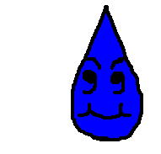
diǎn shǔ qīnɡ cǎi
雨点儿 数不清 云彩
piāo luò kōnɡ wèn
飘落 半空 问题
huí dá fānɡ
回答 地方

Slide 8


点 数 清 彩 飘 落 空 问
回 答 方

Slide 9
雨点儿
地方
问题
回答
数不清
半空
飘落
云彩

Slide 10


彩
方
点
问
回
落
答
飘
真棒！
数
空

Slide 11
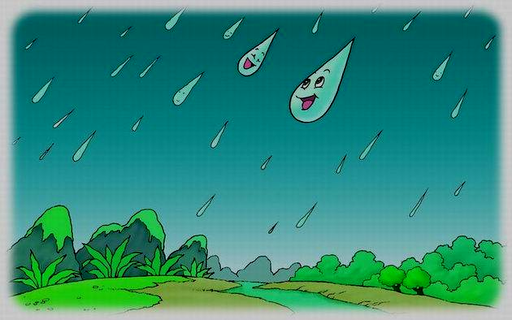
数不清的雨点儿，从云彩里飘落下来。

Slide 12
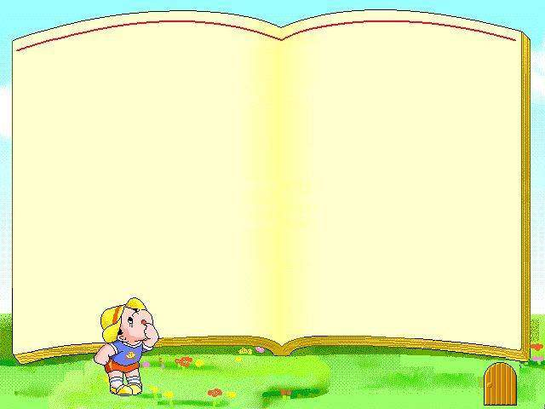
半空中，大雨点儿问小雨点儿：“你要到哪里去？”
小雨点儿回答：“我要去有花有草的地方。你呢？”
大雨点儿说：“我要去没有花没有草的地方。”

Slide 13
2.我要去有花有草的地方。你呢？
1.你要到哪里去？
3.我要去没有花没有草的地方。

Slide 14







Slide 15
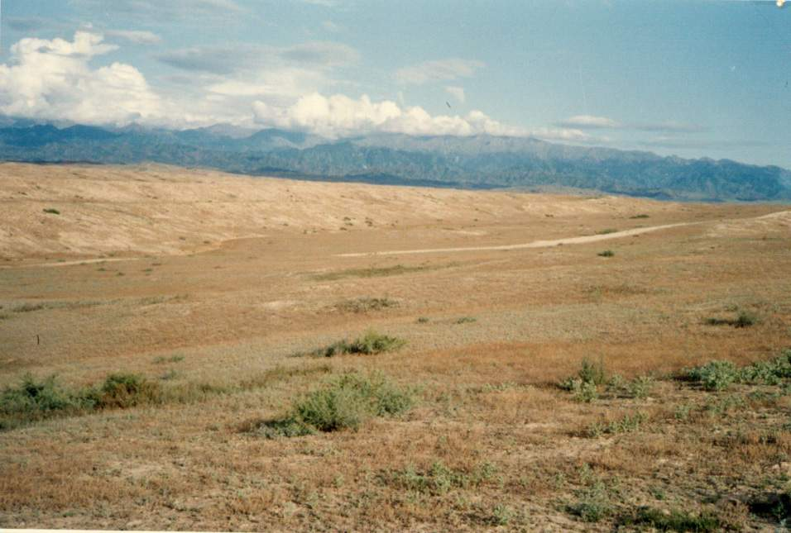

Slide 16
不久，有花有草的地方，花更红了，草更绿了。没有花没有草的地方，长出了红的花，绿的草。

Slide 17
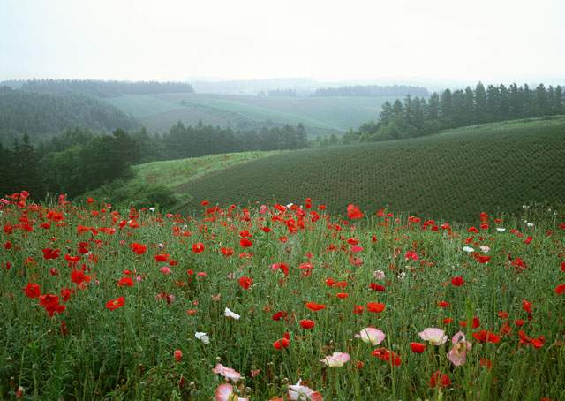

不久，有花有草的地方，花更红了，
草更绿了。没有花没有草的地方，长出
了红的花，绿的草。

Slide 18
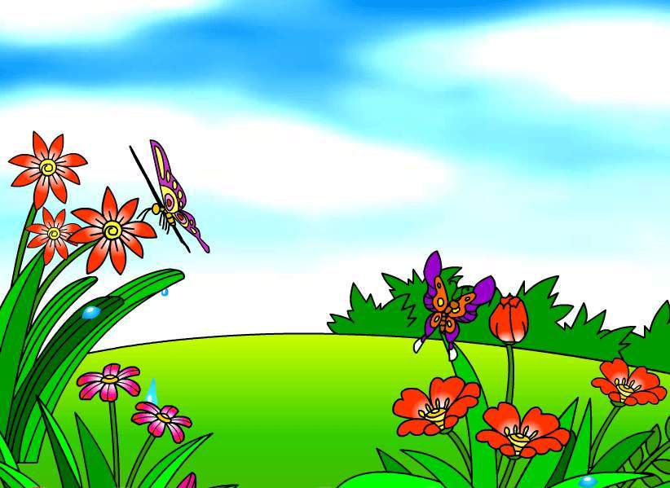
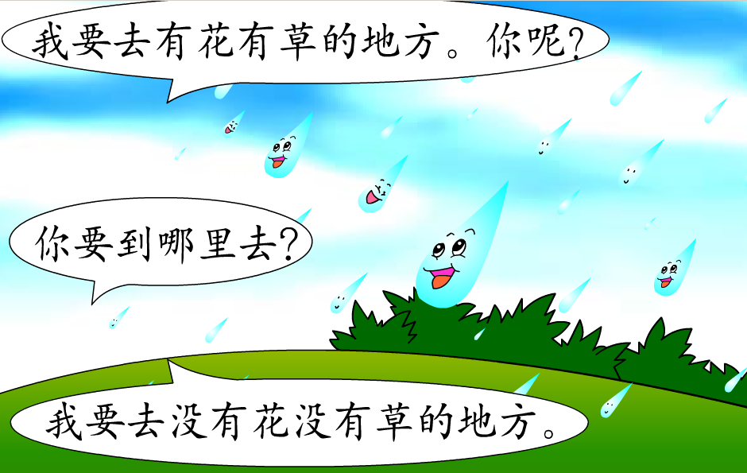

不久，有花有草的地方，
花更红了，草更绿了。
没有花没有草的地方，
长出了红的花，绿的草。
不久，有花有草的地方，
花更红了，草更绿了。

Slide 19
没有花没有草的地方，
长出了红的花，绿的草。

Slide 20



假如你是雨点儿，你想做大雨点，还是做小雨点呢？为什么？
假果你是小花小草你会对雨点儿说什么？

Slide 21
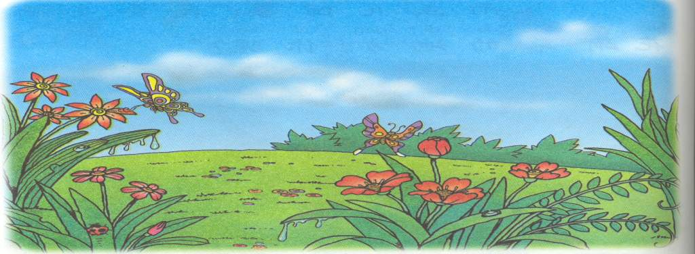
雨点儿从云彩里飘落下来。
小草从 。
小花从 。
从 。

Slide 22







Slide 23



Slide 24

巴

